Slide 1


SÁNG
GÓC
TẠO

Slide 2

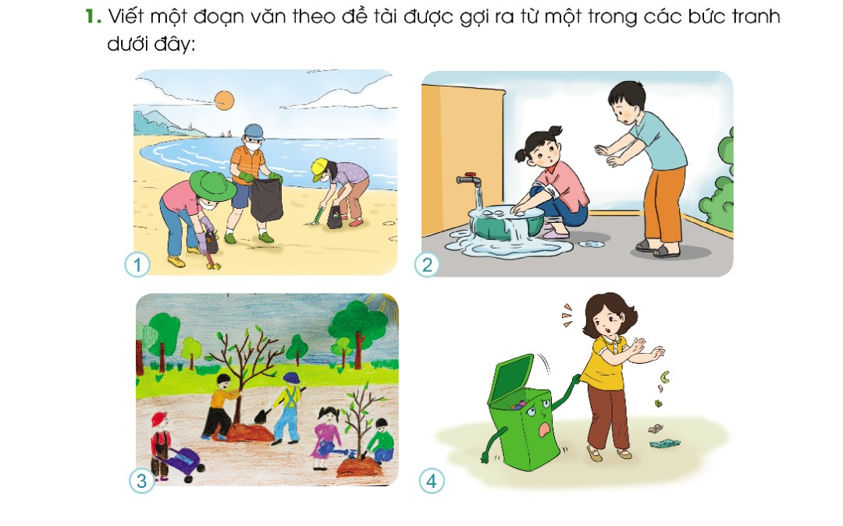
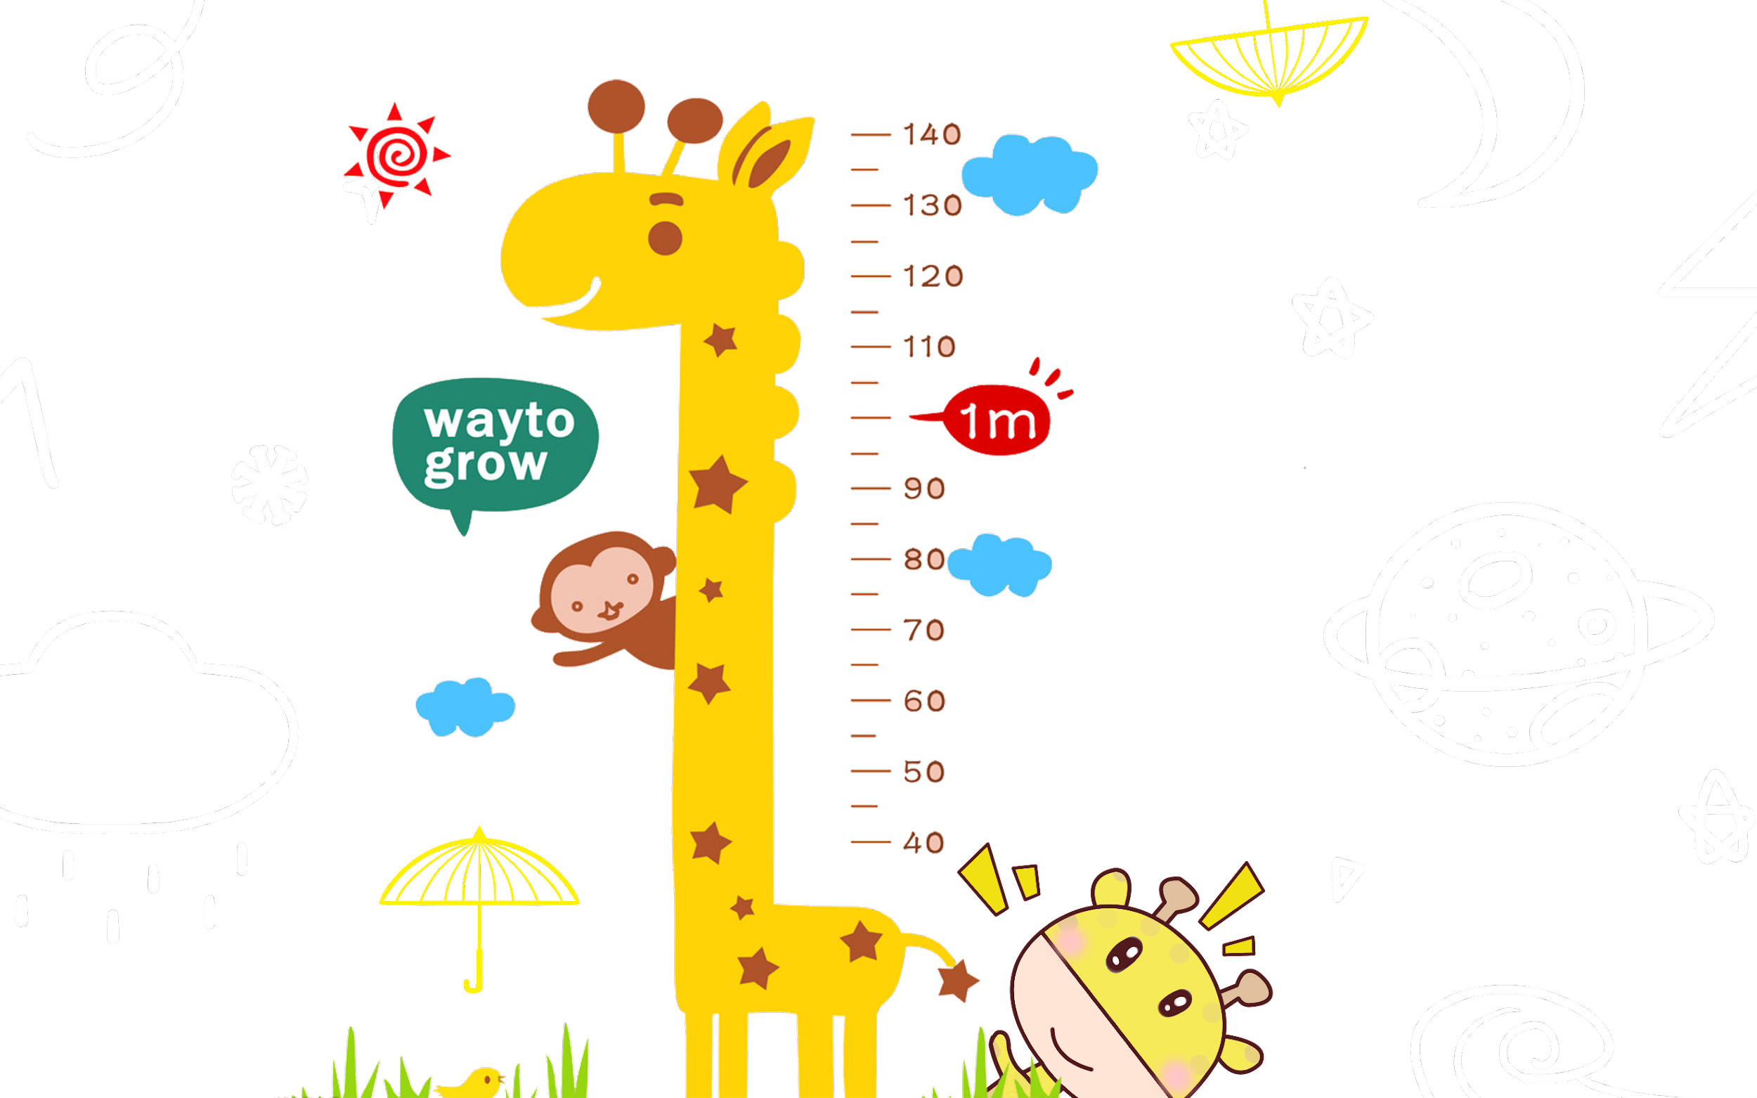

Slide 3

Thảo luận nhóm
- Em chọn đề tài nào?
- Em sẽ viết những gì?
- Viết như thế nào?

Slide 4

Viết một đoạn văn theo đề tài.
VD: Đầu xuân vừa rồi, cả xóm em ai cũng vui vẻ tham gia Tết trồng cây do Bác Hồ phát động. Mới sáng ra, ai cũng vội vàng , tất bật tìm cho dụng cụ trồng cây , tề tựu về sân nhà văn hóa. Sau khi nghe lễ phát động của thôn trưởng, mỗi người nhận lấy một cây giống cho mình đem về trồng. Nhà nhà thi đua trồng cây, chăm sóc cây tốt. Chỉ mấy tháng sau, những cây bà con trồng đã tốt tươi. Em nghĩ chỉ vài năm nữa thôi, cả quê em có một màu xanh trù phú.

Slide 5



